Slide 1
ÓCULOS META COMO ASSISTENTE PESSOAL DE ACESSIBILIDADE PARA DEFICIENTES VISUAIS
Sistemas Computacionais e Segurança

Slide 2
EQUIPE
Heloisa Soares Ferreira RA: 824152581
Kauan Reis Dos Santos RA: 824124128
João Vitor Cordeiro Lopes RA: 82429891
Barbara Tavares Tracanella RA: 824124152
Thiago Amaral RA: 822151695

Slide 3
.
INTRODUÇÃO
Em São Paulo, 1,6 milhões de pessoas têm deficiência visual (SEADE, 2024), causada principalmente por catarata, glaucoma e retinopatia diabética (OMS). Tecnologias assistivas, como os óculos Meta baseados em IoT, integram dados sobre rotas e transporte público, promovendo autonomia e inclusão social, embora ainda enfrentam desafios como custos elevados e falta de políticas públicas.
30,8%
69,2%
Deficiências
Deficiência Visual

Slide 4
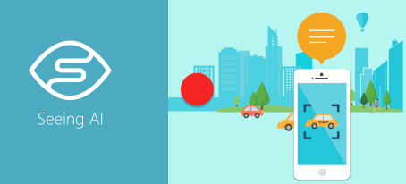
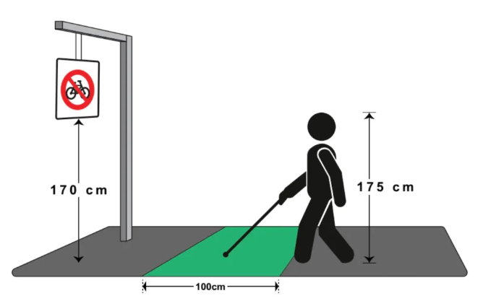
.
REFERENCIA TEÓRICA
A Internet das Coisas (IoT) conecta dispositivos para coletar e compartilhar dados, sendo crucial em cidades inteligentes ao integrar infraestrutura, transporte, segurança e serviços urbanos. Segundo Zanella (2014), melhora a gestão urbana com monitoramento de tráfego e eficiência energética. Na acessibilidade, a IoT viabiliza soluções como bengalas inteligentes e aplicativos assistivos, ajudando pessoas com deficiência visual. Apesar do potencial, faltam iniciativas e políticas públicas amplas para ampliar seu impacto.
Seeing AI
Bengalas inteligentes (IFPB, 2017)

Slide 5
METODOLOGIA
O estudo foca no desenvolvimento dos "Óculos Meta", um dispositivo vestível que utiliza IoT, IA, câmeras e conectividade em tempo real para melhorar a mobilidade urbana, autonomia e segurança de deficientes visuais. A abordagem combina levantamento de necessidades, design centrado no usuário e integração tecnológica, conectando os óculos a redes urbanas. A pesquisa é exploratória, para compreender os desafios, e aplicada, para desenvolver e testar o protótipo.
Instrumentos Utilizados:​
Questionários: Para avaliar necessidades específicas e validar prototipos. ​
Observação Participativa: Durante testes em ambiente urbano. ​
Análise de Dados de Mobilidade Urbana: Utilização de dados públicos da Prefeitura de São Paulo e mapas urbanos.

Slide 6
Fases de Coleta de Dados
.
Diagnóstico: Entrevistas e observação.
Desenvolvimento: Testes em ambiente controlado.
Validação: Feedback dos usuários finais.
Métodos e Técnicas:
Machine Learning para reconhecimento de objetos.
Mapeamento em tempo real com GPS e mapas digitais.
Uso de impressão 3D e desenvolvimento ágil para criar e testar os óculos.

Slide 7
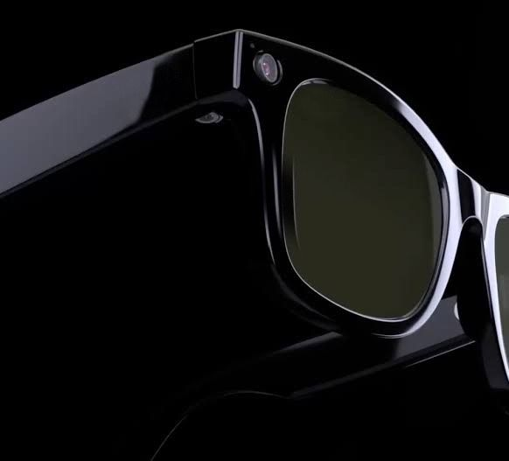
O custo do desenvolvimento e produção do Óculos Meta será estimado considerando
componentes tecnológicos de baixo custo e escalabilidade. A parceria público-privada é
fundamental para viabilizar a produção e distribuição.
Criação do Óculos Meta:
Os óculos serão equipados com:
Câmeras de alta definição.
Sensores ultrassônicos para detectar obstáculos.
Alto-falantes embutidos para áudio de feedback em tempo real. Conectividade 5G para acessar mapas e informações urbanas. Bateria com autonomia de 12 horas.
Exemplo de design do Óculos Meta:
Fonte: techtudo, 2022.

Slide 8
A solução são óculos inteligentes com tecnologia Meta, que usam IoT, IA e Realidade Aumentada para reconhecer ambientes e fornecer informações em tempo real via áudio, estes recursos ajudam os usuários a interagir com o ambiente ao seu redor de forma mais eficaz e independente. Principais funcionalidades:
Proposta de Solução
Identificação de objetos, textos, placas, rostos e obstáculos com descrição sonora em tempo real.
Leitura de documentos físicos e digitais por meio de OCR (Reconhecimento Óptico de Caracteres).
Navegação segura com mapas conectados e sensores para trajetos sem perigos.

Slide 9
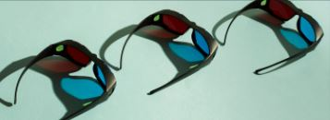
Proposta de Solução
Os óculos serão custeados pelo governo e distribuídos gratuitamente pelas prefeituras.
A Meta receberá incentivos fiscais, como redução de impostos e facilitação de operações no
Brasil, em troca de investimentos em pesquisa, fabricação e manutenção dos dispositivos.

Slide 10
O Óculos Meta é uma solução inovadora para deficientes visuais, utilizando IoT, IA e sensores avançados para promover autonomia e mobilidade. Com um modelo de implementação baseado em parcerias público-privadas, o projeto visa produção nacional, geração de empregos e fomento à economia local. Além de melhorar a qualidade de vida dos usuários, o dispositivo contribui para cidades mais inteligentes e inclusivas, reduzindo custos públicos e promovendo a inclusão social. A coleta de dados e a evolução da IA garantem um impacto contínuo na acessibilidade e inovação social.
Conclusão

Slide 11
Referências
RAMOS, Roberta. ‘’IBGE aponta que mais de 6 milhões de pessoas têm deficiência visual no Brasil’’, 12 de dez 2023. Disponível em: https://www.univali.br/noticias/Paginas/ibgeaponta-que-mais-de-6-milhoes-de-pessoas-tem-deficiencia-visual-no-brasil.aspx.
Acesso em 26 nov. de 2024 Projeto Ler pra Crer beneficia mais de 600 mil pessoas com deficiência visual, 12 set. 2006. Disponível em: https://capital.sp.gov.br/web/pessoa_com_deficiencia/w/noticias/12424.
Acesso em 26 nov. de 2024 BARBOSA, João. ‘’Óculos inteligente faz leitura de texto e facial para alunos cegos no ES’’, 15 set 2019. Disponível em: https://www.agazeta.com.br/es/cotidiano/oculosinteligente-faz-leitura-de-texto-e-facial-para-alunos-cegos-no-es-0924.
Acesso em 26 nov. de 2024 Governo do Estado entrega óculos inteligentes para alunos com deficiência visual, 01 ago 2024. Disponível em https://www.es.gov.br/Noticia/governo-do-estado-entrega-oculosinteligentes-para-alunos-com-deficiencia-visual.

Slide 12
Obrigada!

